Slide 1
ГТО
Готов к Труду и Обороне

Slide 2
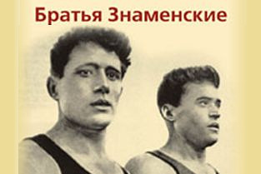
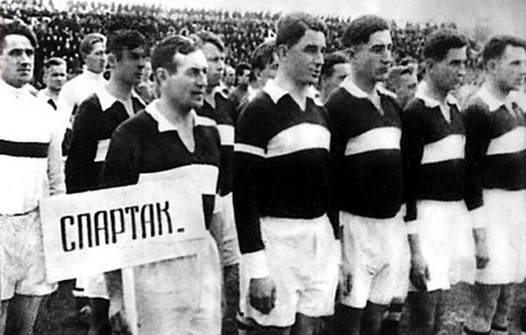
В 1930 году газета «Комсомольская правда» обратилась к народам Советского Союза с призывом быть здоровыми, сильными и спортивными. В обращении впервые говорилось о всесоюзных состязаниях на право получения значка ГТО («Готов к труду и обороне»).
Призыв был поддержан самыми известными людьми тех лет. На старты по сдаче ГТО выходили известные ученые, спортсмены, герои труда. Братья Знаменские подавали пример молодежи.

Slide 3
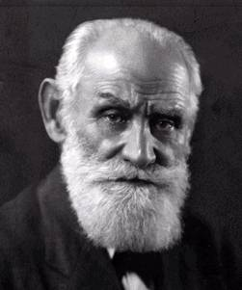
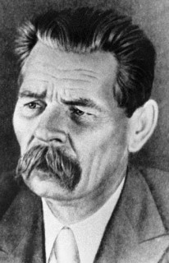
Академик Павлов и писатель Максим Горький приветствовали интерес населения к физической культуре

Slide 4
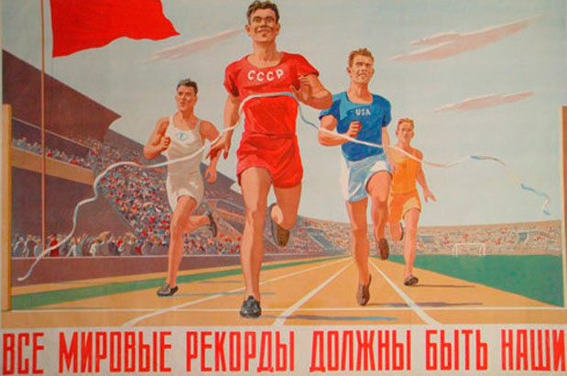
В 1934 г. для школьников разработали нормативы БГТО — «Будь готов к труду и обороне». Помимо спортивных зачетов учащиеся должны были иметь знания по оказанию первой помощи, уметь проводить занятия по физкультуре и судить определенные виды спорта.

Slide 5

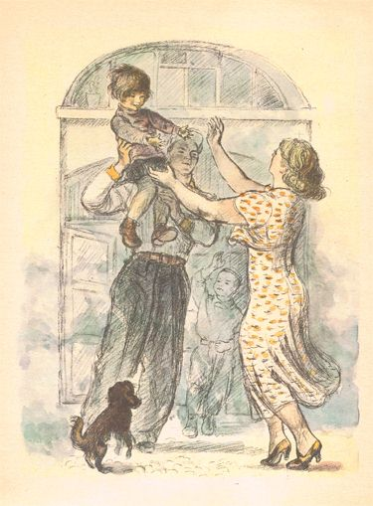
Нормы ГТО удостоились даже поэмы. В 1937-м году Самуил Маршак написал «Рассказ о неизвестном герое». Того самого, которого «ищут пожарные, ищет милиция, ищут фотографы». На майке молодого человека, спасшего из огня ребенка, как раз был значок ГТО.

Slide 6
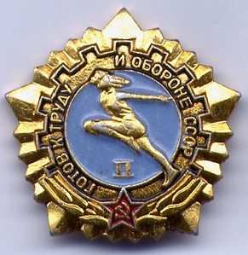
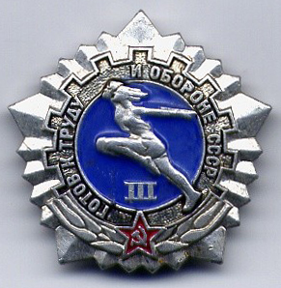
Знак ГТО
Выделялись 4 ступени нормативов ГТО. Сдача нормативов подтверждалась особыми значками. Чтобы получить такой значок, нужно было выполнить заданный набор требований, например: пробежать на скорость 30 метров, подтянуться определённое количество раз, пройти на лыжах 2 км.
В зависимости от уровня достижений сдающие нормативы награждались золотым или серебряным значком

Slide 7
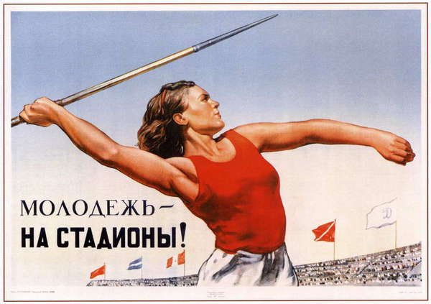
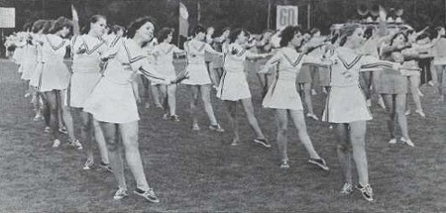
Нормы ГТО 30-х годов просуществовал более 40 лет, но в 1972 г. было принято постановление «О введении нового Всесоюзного физкультурного комплекса «Готов к труду и обороне СССР (ГТО)».

Slide 8
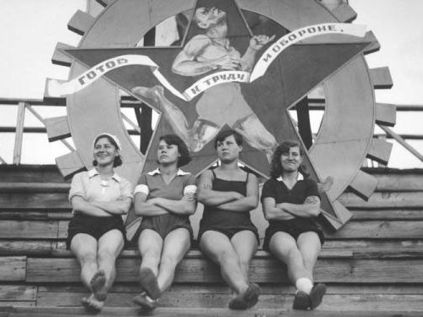
Вместо 4-х ступеней в новом ГТО появилось шесть. Охватывали они людей от 7 до 60 лет. Позже, в 1979 г., для школьников 1–3 классов ввели начальную стадию подготовки, куда входили знания по начальной военной подготовке (НВП), гражданской обороне страны и гигиене.

Slide 9
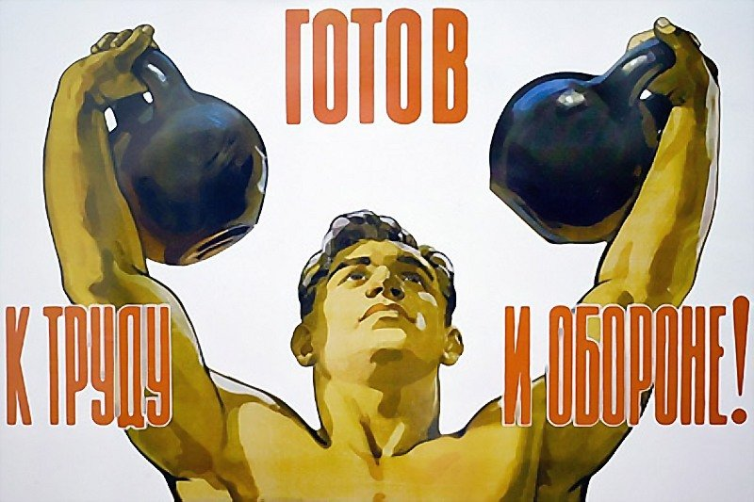
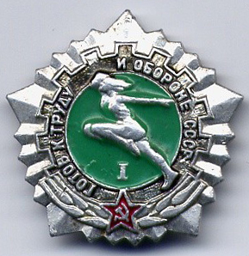
В целом комплекс был направлен на развитие силы, ловкости, смелости и упорства. На первой ступени для мальчиков и девочек 10–13 лет тренеры искали будущих звезд спорта.

Slide 10
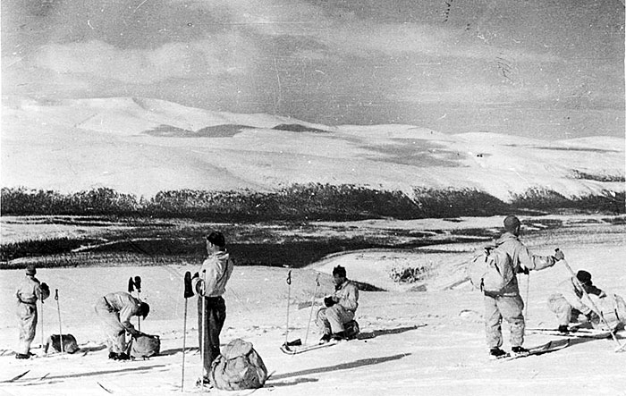
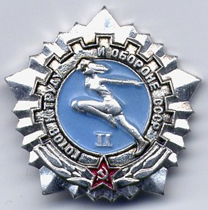
Вторая ступень предназначалась для подростков 14–15 лет. Помимо спортивных дисциплин можно было сдать норматив на туристические навыки, отправившись в поход.

Slide 11
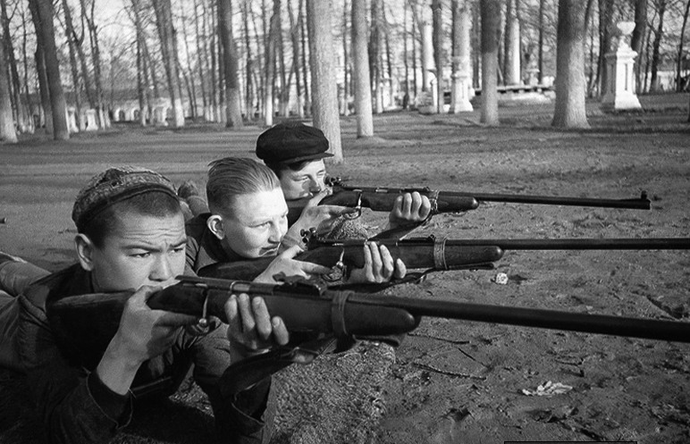
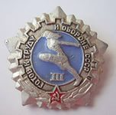
Третью ступень сдавали учащиеся выпускных классов. От мальчиков требовалось выполнить нормативы, необходимые для службы в армии (в перечне категорий присутствал марщ-бросок).

Slide 12
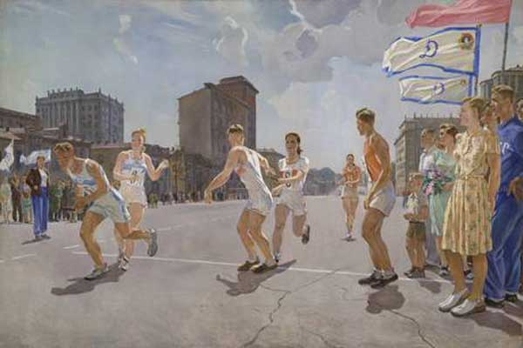
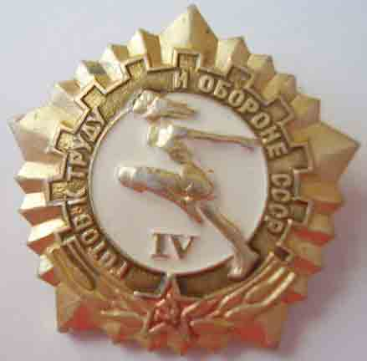
Четвертая ступень называлась «Физическое совершенство». Возрастные рамки: 19–39 лет у мужчин (подкатегории 19–28 и 29–39) и 19–34 лет женщин (подкатегории19-28 и 29–34).

Slide 13
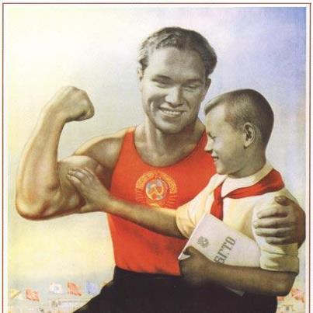
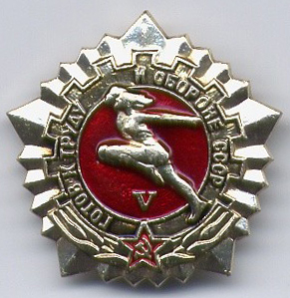
Пятую ступень, «Бодрость и здоровье», сдавали мужчины от 40 лет и женщины от 35 лет. Главной задачей этой категории было сохранить крепкое здоровье. Серебряных значков здесь не было, только золотые.

Slide 14
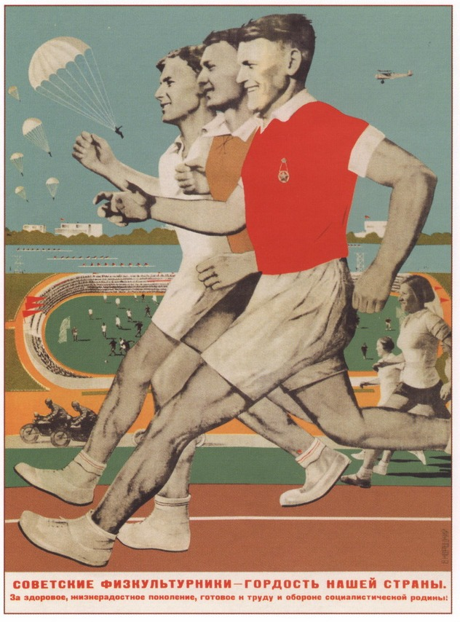
Часто для сдачи нормативов ГТО устраивались спартакиады по многоборью для юношей призывного и допризывного возраста. С 1974 года организовывались чемпионаты СССР по ГТО.
Нормативы ГТО просуществовали с 1931 по 1991 год.

Slide 15

С 2010 года программа сдачи нормативов ГТО («Готов к труду и обороне») начала свое возрождение.

